Slide 1
SUPER SAFE
ENERGY CUBE
全新浸沒式儲能， 全球領先儲能科技
Designed by Phoebus Green.

Slide 2


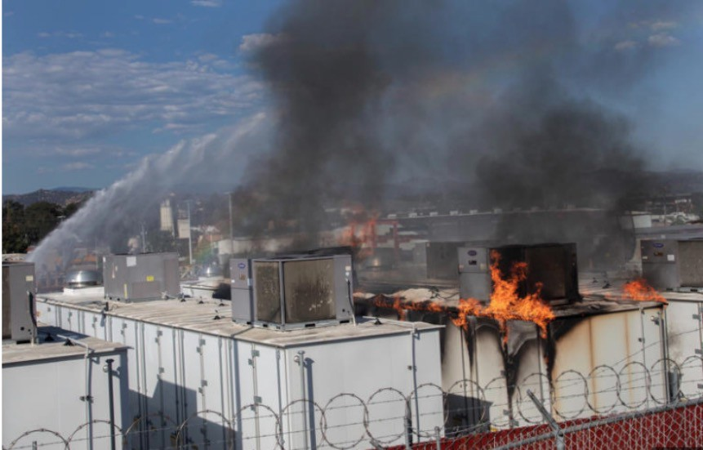
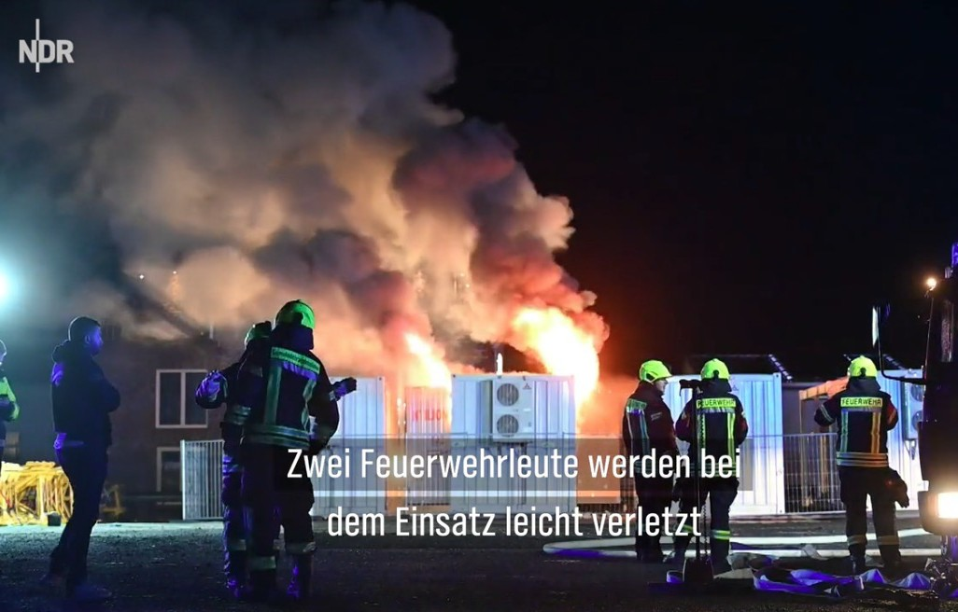
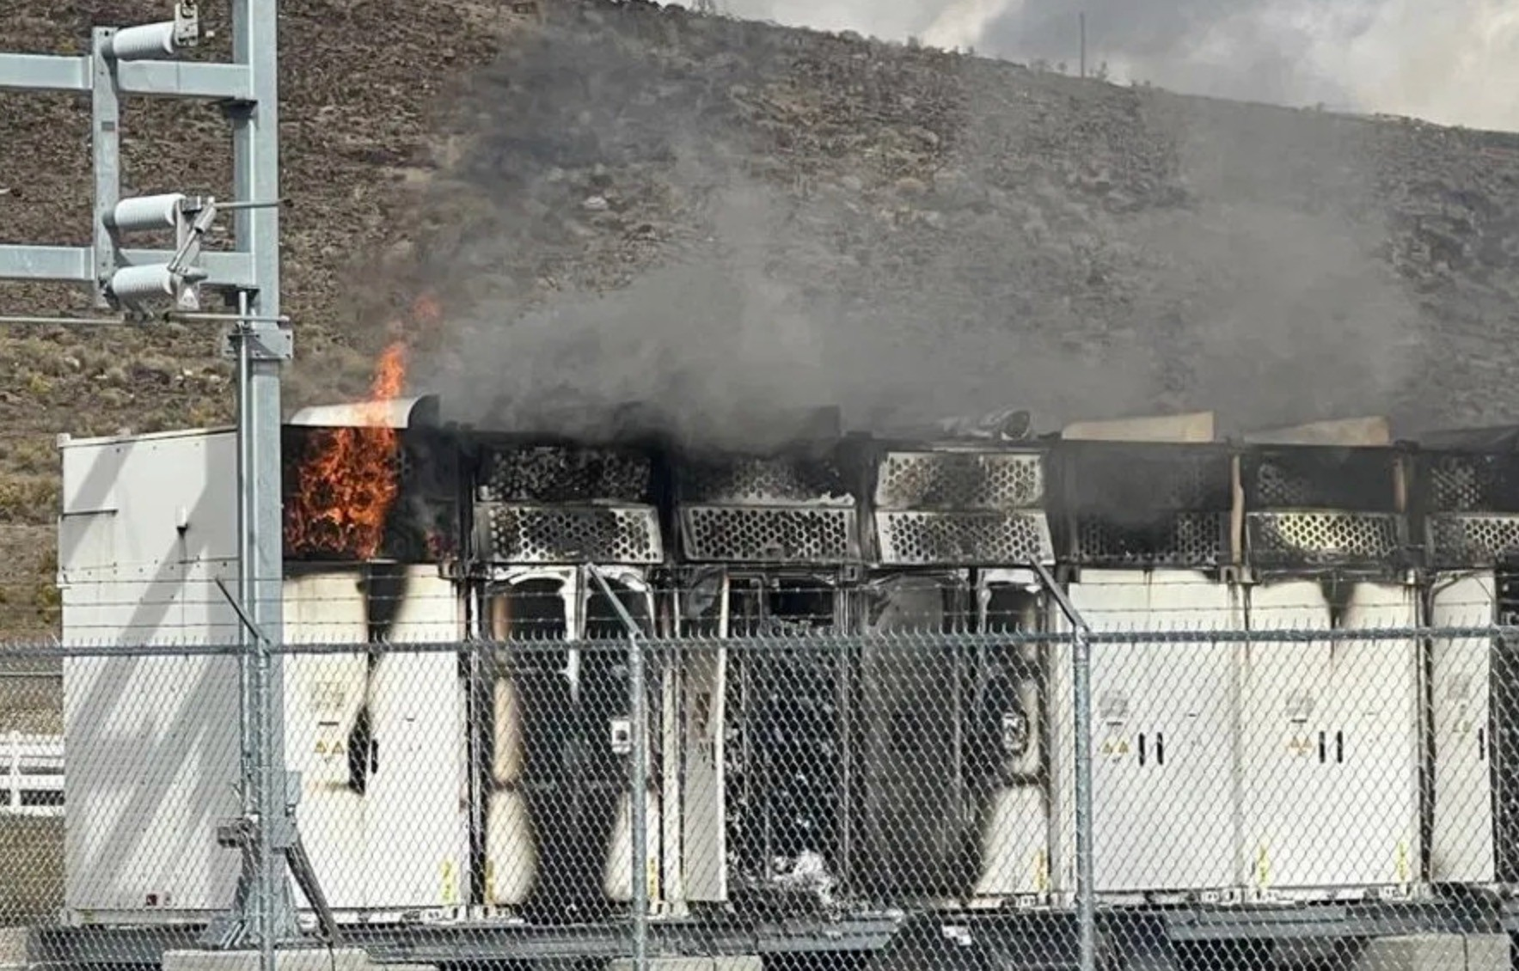
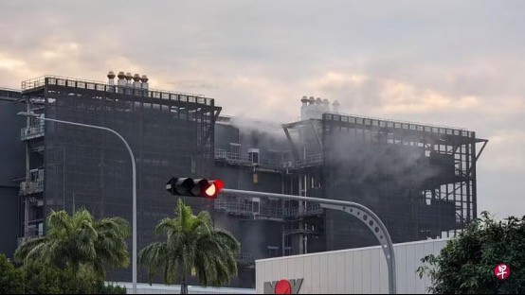
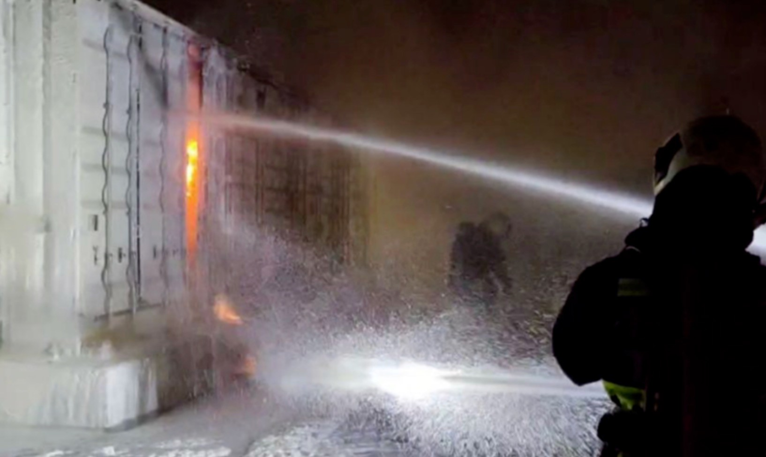
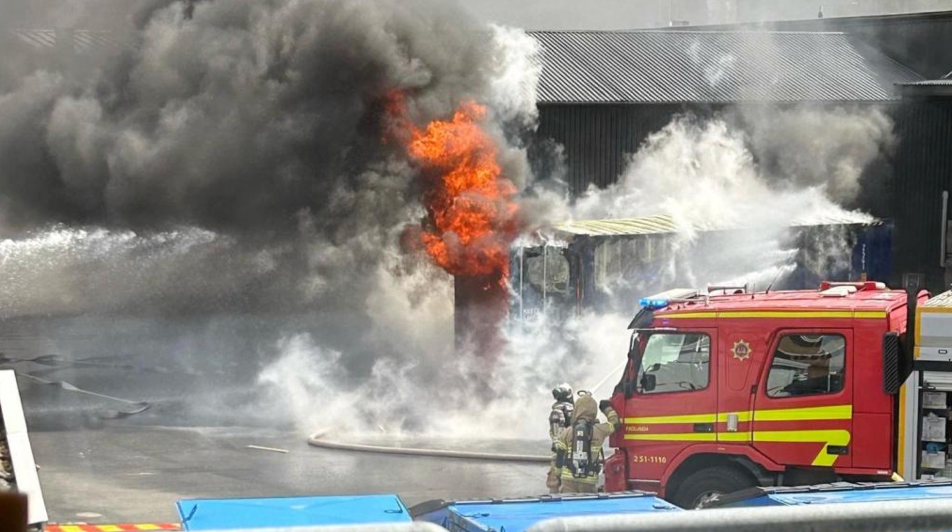
全球儲能設備安全事故頻發
2024年9月，美國加州儲能電站起火
2024年4月，德國尼爾莫爾儲能電站起火
2023年10月，美國2MW儲能系統起火
2024年9月，新加坡數據中心鋰電池爆炸
2023年7月，臺灣台中儲能站起火
2023年4月，瑞典哥德堡儲能櫃起火

Slide 3


儲能站燃燒危害非常嚴重
火災蔓延：
儲能站通常含有大量的電池，特別是鋰離子電池，在火災時可能發生爆燃，火焰會迅速蔓延，難以控制，導致其他設施或設備受到威脅。
有毒氣體釋放：
電池在燃燒過程中會釋放出大量的有毒氣體，如一氧化碳、氟化氫、二氧化硫等。 這些氣體對人體健康有極大的危害，可能引發呼吸系統問題、眼部和皮膚刺激，甚至導致中毒。
環境污染：
燃燒會產生大量的煙霧和有害化學物質，對空氣、水源和土壤造成污染，尤其是含有重金屬和有機污染物的廢物，處理不當會長期影響生態環境。
爆炸風險：
電池燃燒時可能伴隨爆炸，尤其是在電池內部氣體壓力增大的情況下。 爆炸會造成人員傷亡、設備損毀以及周圍建築物受損。
經濟損失：
儲能站的設施和電池設備價格高昂，火災和爆炸可能導致整個儲能系統的損毀，產生巨大的經濟損失，甚至影響區域電力供應的穩定性。
緊急回應挑戰：
儲能站發生火災後，救援人員可能面臨無法控制火源或無法及時滅火的困境，增加了災害應急處理的複雜性和危險性。

Slide 4
目 前 全 球 最 安 全 的 儲 能 技 術
我們的產品經過國家專業機構的各種極限測試，從安全性能、經濟性、使用壽命等各方面遠超市面上的風冷、液冷設備。

Slide 5







超級安全
多項極限測試，超1000°C高溫 不燃燒。 承諾 不著火。
設備自身發生火情時設備外溫度僅約 80°C。
超強溫控在發生意外時對周邊環境 0傷害。
目前 全球最安全的儲能技術。
ADVANTAGE
超級品質
優質電芯和整體技術，設備使用 壽命長達 15年。
智慧EMS，優化充放電管理，提升收益。
智慧響應電網，無縫與 電網高效協同。
超級售後
設備出現問題，承諾不維修 直接換新設備。
設備浸沒液體 無需更換。真實應用更 省錢。

Slide 6

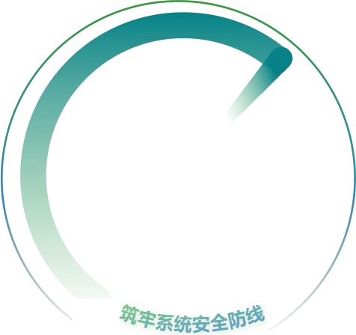


產品核心技術： 系統級本質安全
第1道防線 超早期識別和定位劣化電芯
超早期識別和定位劣化電芯。我們創新集成A I主動安全預警方案，實 時監測電芯數據，雲端自動診斷識別並定位劣化電芯模組，儘早開展 有效管控，干預電池安全特性演化，避免電芯走向歐姆熱失控。
三道系統級安全防線
第一、二道防線攔截99.99%安全風險第三道防線實現100%安全無虞
第2道防線 多級聯動， 主動關斷
多級聯動，主動關斷。根據預警等級及狀態參數，邊端智能啟動 分級電氣保護設備，主動關斷過流、過溫傳播途徑，防止事故擴 散，築牢電池運行過程安全防線。
第3道防線
超分子浸沒式冷卻液
全球首創超分子浸沒式冷卻液，實現極端情況人身
及資產安全的100%保障。

Slide 7


產品核心技術：系統級本質安全
超分子浸沒式冷卻液
 | 超分子浸沒式冷卻液 | 他廠產品冷卻液
導熱係數 | 0.145 W/m*K | 0.136 W/m*K
擊穿電壓 | 42kV | 40kV
冰點 | -60℃ | -69℃
閃點 | 無 | 190℃
燃點 | 無 | 208℃
自燃點 | 無 | 320℃
附加能力 | 阻燃、抑爆、消納可燃氣體 | 無
我們創新推出全球領先技術的散熱與阻燃二合一的超分子浸沒式冷卻液。這款浸沒液集冷卻與熱失控抑制效能於一體。
浸沒式冷卻介質，更能充當消防滅火介質。每一顆電芯都被浸沒式冷卻液360°無死角環繞，從根源確保儲能系統的本質安全和消防安全。

Slide 8
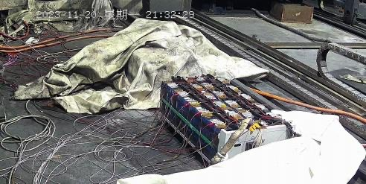
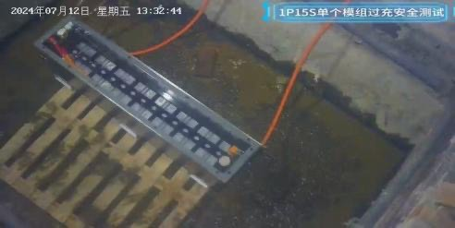
產品核心技術：系統級本質安全
極端測試 極致安全
在應急管理部天津消防研究所開展的單模組熱失控的對比測試結果表明 ，相比普通方案，全浸沒式方案不僅能抑制熱失控發生，做到不起火不爆炸，還能有效阻斷熱失控擴散行為。
我方浸沒式
普通技術過充安全測試
（濃煙、 起火）
我方浸沒式過充安全測試
（不起火、不爆炸、幾乎無煙）

Slide 9
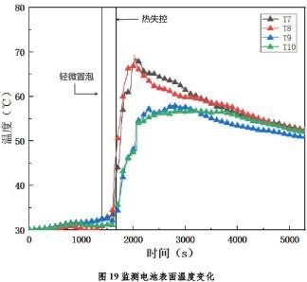
產品核心技術：系統級本質安全
極端測試 極致安全
熱失控臨界點
整機熱失控測試結果顯示，全浸沒式儲能主動建立安全屏障，為周邊人身和財產提供100%安全保障。
在測試過程中，整機不起火不爆炸，殼體熱輻射溫度低於80度，可燃氣體排出衝擊非常小，對外部空間機會沒有負面影響，表現出極高的安全性。
溫度(℃)
時間(sec)

Slide 10







產 品 核 心 技 術 ： 高 效 長 壽
層控直冷溫控 ，低損耗長壽命
首發層控直冷散熱解決方案 ，相比傳統風冷、 液冷散熱方式 ， 散熱能效比提升20% ，整機充放電效率大於90%，採用均衡溫控技術 ，整機電芯溫差控制在2度範圍內 ， 單層電芯溫差小於1.5度，更好的溫控一致性，更長的電芯循環次數 ，每天兩充兩放情況下 系統壽命>15年。
>90%
20%
整機充放電效率
整機電芯
溫差
散熱能效率
>1.5
>10年
單層電芯溫差
系統壽命

Slide 11
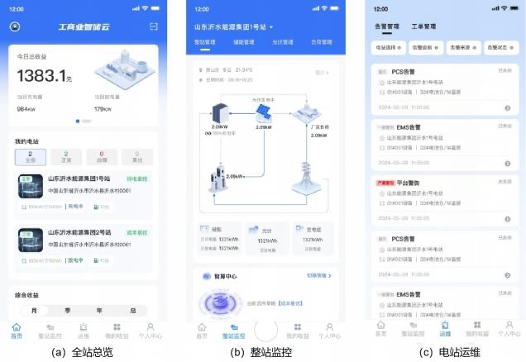
產 品 核 心 技 術 ： 數 位 智 慧
智慧調度 ，收益提升10% +
圍繞工商業 「 儲能 + 」 的場景化需求，數位
雲端EMS系統融合深度學習和AI最優求解模型， 革新電力負荷預測，執行96時點柔
性充放運營 ，結合削峰填谷、需量管理、輔助
服務、現貨交易等多場景服務，加速系統全生
命週期成本收回，相比傳統EMS，收益最
大可提升10%，賦予工商儲使用者真正高價值體驗。

Slide 12



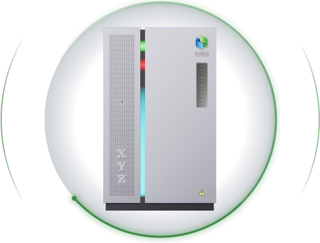
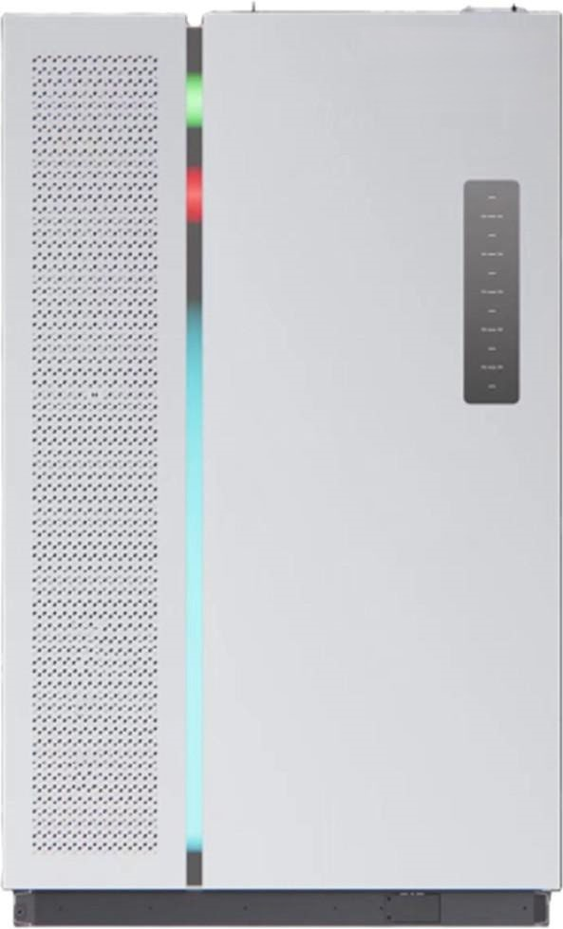



產品核心技術： 全場景使用
全浸沒式儲能設備已通過電科院整機型式試驗認證 ，並率先通過應急管理部天津消防所熱安全驗證測試。
浸沒液倉和電氣倉隔離
憑藉業界獨創的製冷整機防護， 有效保障全浸沒的極
致可靠性，實現浸沒液倉和電氣倉全隔離、C4級防護、零下30度~55度寬溫域適用，可適應高強度狂風、飄沙、暴雨、暴雪等惡劣環境 ，實現全場景適用。
C4級防腐
-30℃~ 55℃溫域

Slide 13


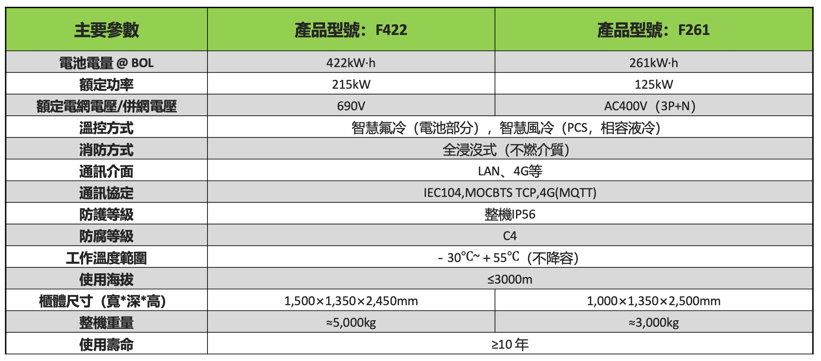
產品型號和產品參數
電池組IP67
15年

Slide 14
同級產品比較
品牌 | 泰暘綠能 (穩壓後並聯升壓) | 寧德時代 (直接串聯) | 華為(直接串聯) |  | 台達(直接串聯)
標稱能量 | 422kWh | 40.96 kWh | 40.96 kWh | 7+7: 72.6 kWh; 7+0: 36.3 kWh | UZR240: 62.1 kWh; UZR120: 31 kWh
標稱容量 | 314AH | 80 AH | 80 AH | 7+7: 162 AH; 7+0: 81 AH | 60AH
尺寸 (W x D x H；mm) | 1500*1350*2450mm | 600×900×2000 mm | 600 x 850 x 2000 mm | 600 x 850 x 2000 mm | 668 x 892 x 1900 mm
電池類型 | 鋰鐵磷酸鋰 | 鋰鐵磷酸鋰 | 鋰鐵磷酸鋰 | 鋰鐵磷酸鋰 | 三元鋰電池
電池模組/數量 | 15S1P / 4個模組 | 16S4P / 8 到 11個模組 | 20S2P / 16 模組 | 20S2P / 最大 16個 模組 | 14S1P / 20個模組
最大充電電流 | 179.40A | 80A | 80A | 7+7: 76.5 A ; 7+0: 38 A | 100A
標稱電壓 / 範圍 | 587-759V(恆壓可調) | 563V, 440 – 633 V (11 模組) | 512V, 408 – 544 V | 512V | 518V, 420 – 576 V
BMS供電 | 內部DC | ACDC, DCDC | 內部DC | 內部DC | 內部DC
包含主控斷路器 | √ | √ | √ | √ | √
IP等級 | 整機IP56、電池組IP67 | IP20 | IP20 (IEC60529) | IP21 | IP20
溫度 | -30~55℃ | 0~30°C | 0ºC ~40ºC (建議20-25°C) | 0ºC ~40ºC | 5~35°C
顯示器 | LCD | N/A | 主機柜LCD | 主機柜LCD | LCD
冷卻系統 | 智慧氟冷(電池組) 智慧風冷(PCS，相容液冷) | 液態冷卻 | 風冷散熱 | 風冷散熱 | 自然冷卻
保固 | 保固5年、可延長保固15年 | 整個機架保固3年 | - | - | -

Slide 15
SUPER SAFE
ENERGY CUBE
全新浸沒式儲能， 全球領先儲能科技

